Slide 1
Ты сам мастер. Декоративные куклы
Подготовила материал:
Трифонова Людмила Петровна,
учитель ИЗО, МХК,
МБОУ Арефинская СОШ,
Нижегородская область.

Slide 2
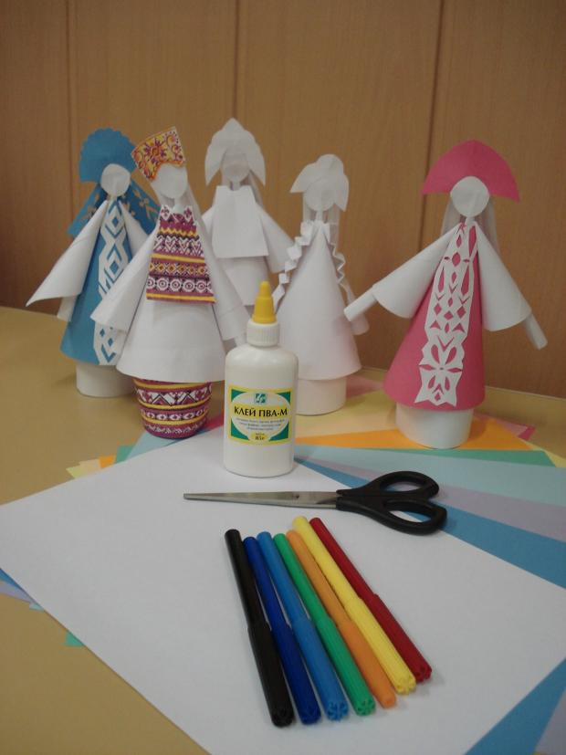
Для изготовления куклы
вам понадобится:
Бумага – писчая или для ксерокса (белая, цветная)
- 2 листа
Ножницы
Клей ПВА
Фломастеры –
для росписи

Slide 3
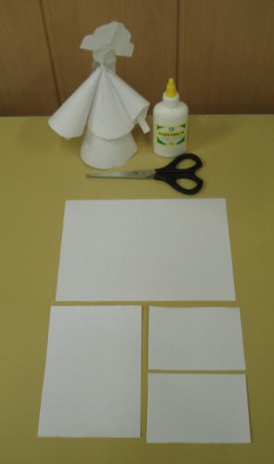
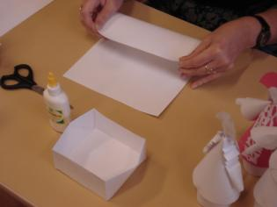
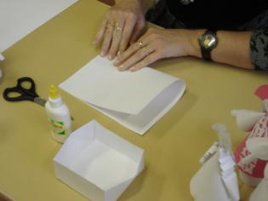
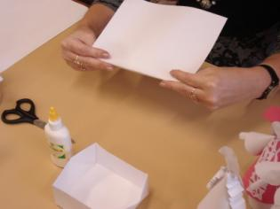
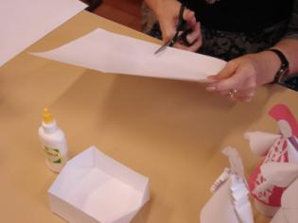
Положить лист бумаги –
вертикально.
Нижние уголки тянем к верхним.
2. Соединить уголки листа.
«Прогладить» по сгибу.
3. Обязательно перегнуть бумагу
по сгибу в обратную сторону.
Сгиб станет четким и ровным.
Делим на 4 части
один лист бумаги
4. Разрезаем – держим ножницы
от себя.

Slide 4
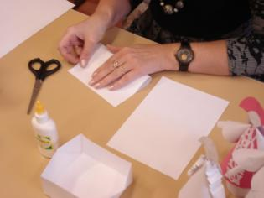
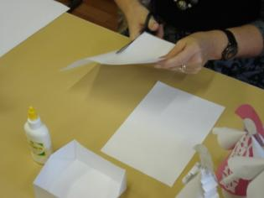
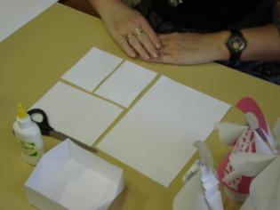
Половину отложили в сторону.
Так же складываем и разрезаем на половинки другую часть листа:
кладем вертикально, нижние уголки тянем к верхним, соединяем, «проглаживаем».
Перегибаем по сгибу в обратную сторону, разрезаем.
Повторяем еще один раз.
У нас должно получиться 4 листочка бумаги прямоугольной формы.

Slide 5
Каждый листочек
скручиваем «кулечком» – конусом.
При помощи клея закрепляем край.
Перед работой клей необходимо встряхнуть.
Выдавливаем одну капельку клея,
распределяем клей на бумаге
«носиком» упаковки.
Склеивается быстро,
достаточно
прижать пальцами
и сощитать до трех.
У больших «кулечков»
отрезаем макушки.

Slide 6
Маленькие «кулечки» – рукава костюма.
Чтобы они были одинакового размера надо
скрутить один «кулечек» , склеить.
Скрутить второй «кулечек» уже первого.
Вставить его в готовый «кулечек»,
раскрутить бумагу до нужного размера.
Вынуть.
Склеить.

Slide 7
Если края рукавов, или других элементов костюма куклы
должны быть ровными
выравниваем край «кулечка».
Это можно сделать прижав «кулечек» снизу.
Смело отрезаем по прямой.
Или по кругу, начиная от уголка.
Если край получился не совсем ровным – не огорчайтесь.
Не старайтесь отрезать много.
При сборке
этого заметно не будет.

Slide 8
Сборку удобнее начинать
с верхней части костюма куклы.
Приклеиваем рукава.
После нанесения клея не бойтесь
прижимать детали друг к другу.
Бумага примет исходное положение,
если прижимать детали
не сильно.
Не забывайте считать до трех.

Slide 9
Соединяем детали костюма.
Можно разрезать верхнюю деталь.
Наносим клей на большой «кулечек».
Одеваем меньшую часть на большую.
Прижимаем детали.
Считаем до трех.

Slide 10
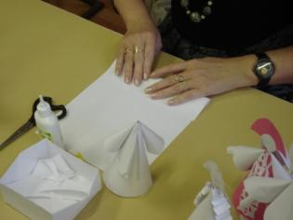
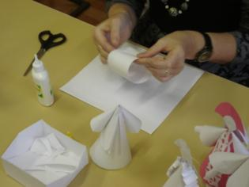
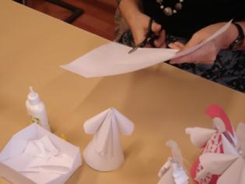
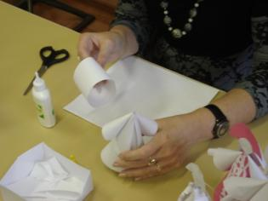
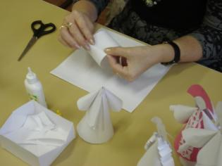
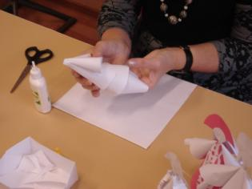
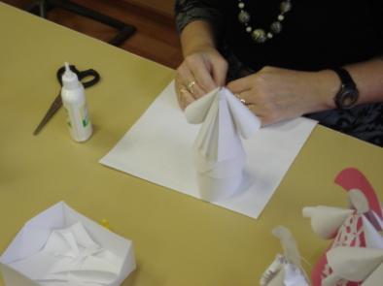
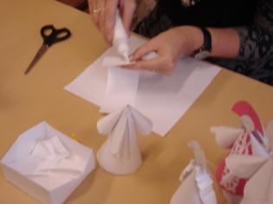
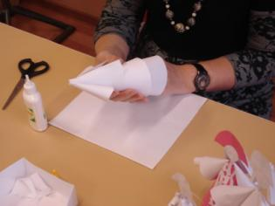
Можно дополнить еще одним элементом .
Эта деталь удобна, если нижняя деталь имеет неровный край или неустойчива.
Скрутим из полоски бумаги – цилиндр.
Для этого берем второй лист бумаги, на глаз отгибаем полоску, отрезаем.
Скручиваем.
Наносим клей. Соединяем.

Slide 11
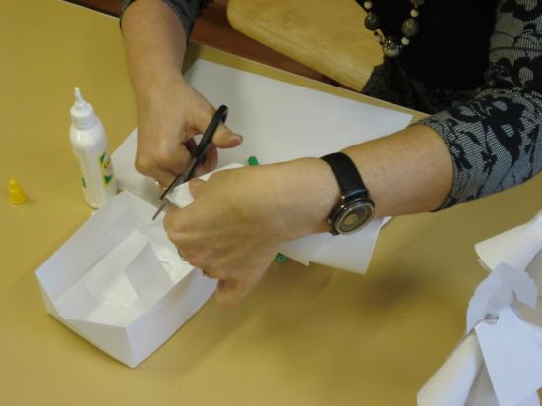
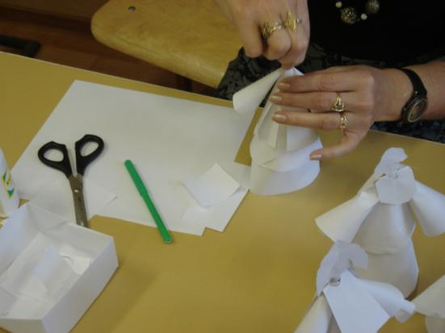
Если вы забыли сделать отверстие для шеи куклы –
не огорчайтесь.
Сделайте его сейчас.
Пододвиньте «волшебную коробочку».
Отрежьте макушку у конструкции.
Помните, что деталей две. Сделайте отверстие побольше.

Slide 12
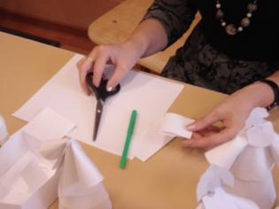
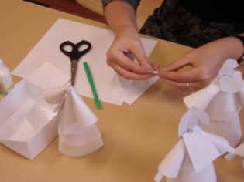
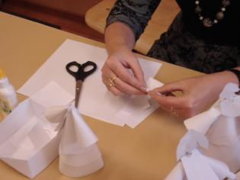
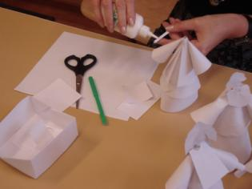
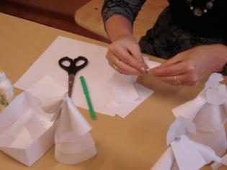
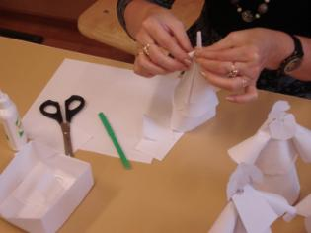
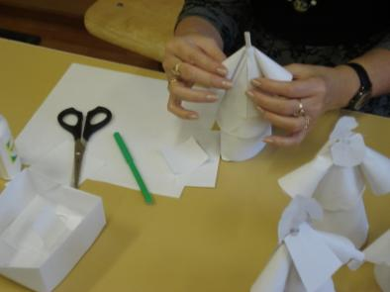
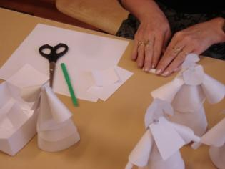
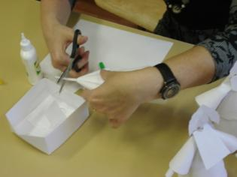
Для изготовления шеи куклы
нам понадобится трубочка из бумаги.
Маленький листочек намотаем на фломастер, карандаш.
Снимем трубочку.
Для плотности прокатаем ее по столу в направлении к себе или от себя.
Подкручиваем пальчиками.
Наносим клей.
Соединяем – вставляем в отверстие.
Лишнее отрезаем.

Slide 13
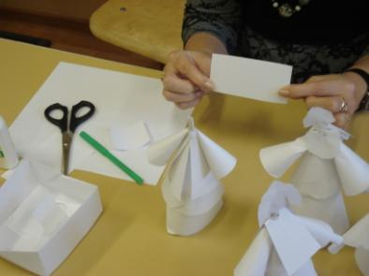
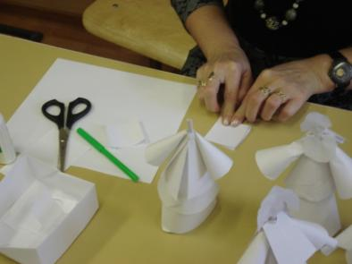
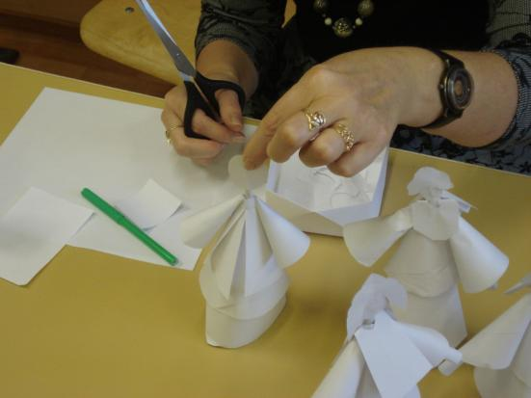
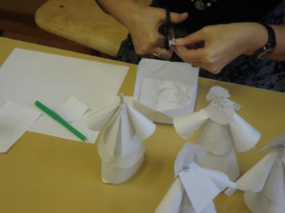
Для изготовления овала лица понадобится небольшой листочек бумаги.
Сложим его пополам.
Используем правило симметрии.
Держим листочек за линию сгиба.
Вырезываем круговыми движениями.
Примеряем.

Slide 14
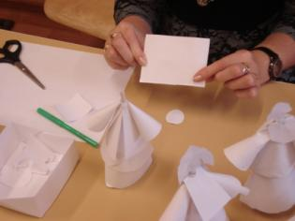
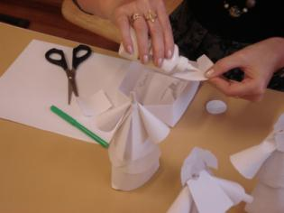
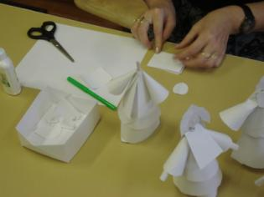
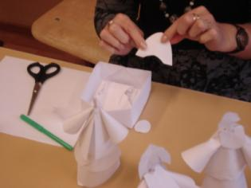
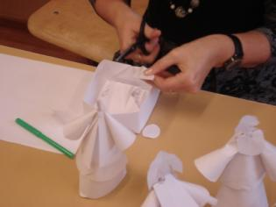
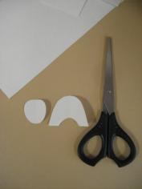
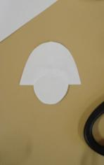
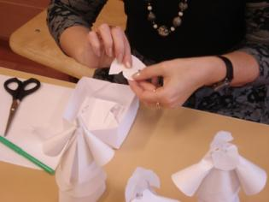
Для изготовления кокошника
используем правило симметрии.
Небольшой листочек бумаги сложим пополам.
Вырезываем ножницами форму, листочек держим за линию сгиба.
Не забыть вырезать лобную часть.
Капельку клея наносим на кокошник, соединяем с овалом лица.

Slide 15
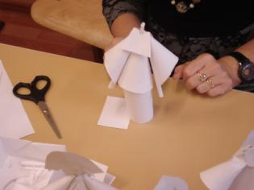
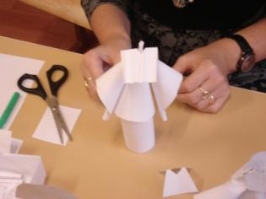
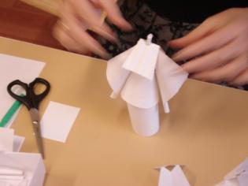
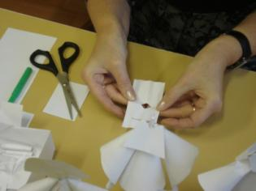
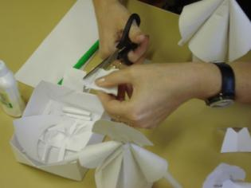
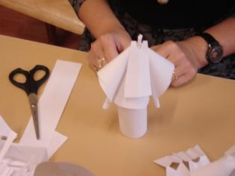
Не торопитесь собирать куклу.
Можно добавить еще один элемент костюма – душегрею.
Используем правило симметрии.
Из листочка прямоугольной формы должна получиться трапеция.
Для изящества конструкции лишнее отрезаем.
Вот и вся «хитрость»..

Slide 16
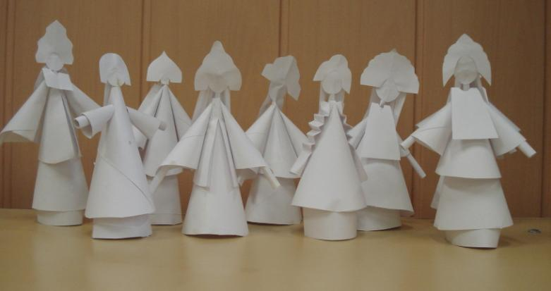
Голубушка
Берегиня
Купава
Беляна
Лада
Краса
Любава
Снежана
Пригода
Лебедушка
Пава - красавица

Slide 17
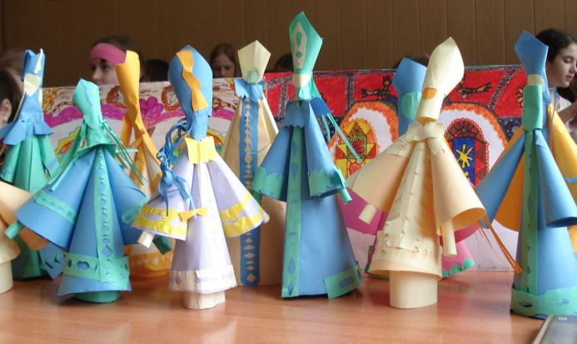
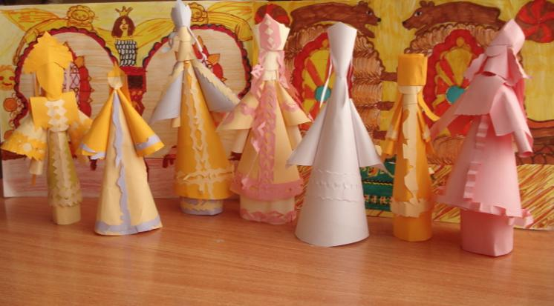
Голубушка
Дуняша
Забава
Заряна
Злата
Лада
Краса
Купава
Беляна
Румяна
Чаруша
Любава
Лебедица
Матренушка

Slide 18
Истоки:
Учебник. Изобразительное искусство. Декоративно-прикладное искусство в жизни человека. 5 класс: учеб. для общеобразоват. организаций / Н.А.Горяева, О.В.Островская; под ред. Б.М.Неменского. – 4-е изд. – М.: Просвещение, 2014.

